Slide 1
Iberoamericanas del Futuro

Slide 2
Justificación
A pesar de los avances en equidad de género, persisten brechas estructurales que limitan la participación de las mujeres en disciplinas STEM (Ciencia, Tecnología, Ingeniería y Matemáticas) (Vieira do Nascimento et al., 2021; IMCO Staff, 2022; González-Gallego et al., 2025). Si bien la presencia de las mujeres en la educación superior es cada vez mayor (54% mujeres y 46% hombres) (SEP, 2024), la representación por área del conocimiento aún demuestra una diferencia significativa (Caballero, 2024): 32% mujeres y 68% hombres del total de estudiantes matriculados en el área de ingenierías (ANUIES, 2024). (Iguanzo & Flores-Zamora, 2025).

Slide 3
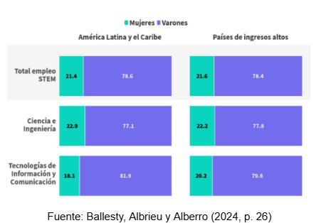
En el reporte Atlas de los Trabajos del Futuro (2024), se expone que en América Latina y el Caribe (ALC) solo el 21.4% de la población que está empleada en áreas STEM son mujeres (Gráfico 1), cifra similar a las tendencias que se presentan en los países de altos ingresos (Iguanzo & Flores-Zamora, 2026).
Participación de mujeres y hombres en empleos STEM

Slide 4
Doble reto
“Sólo tres de cada 10 profesionistas en STEM son mujeres” (IMCO Staff, 2023).
The Future of Jobs 2020, para 2025 existirían 97 millones de trabajos en los cuales interactúen máquinas y personas, para los cuales la formación en profesionales de estás áreas se vuelve fundamental para así dar respuesta a las demandas que se presentan (Cobreros et al., 2024; González-Gallego et al., 2025).

Slide 5
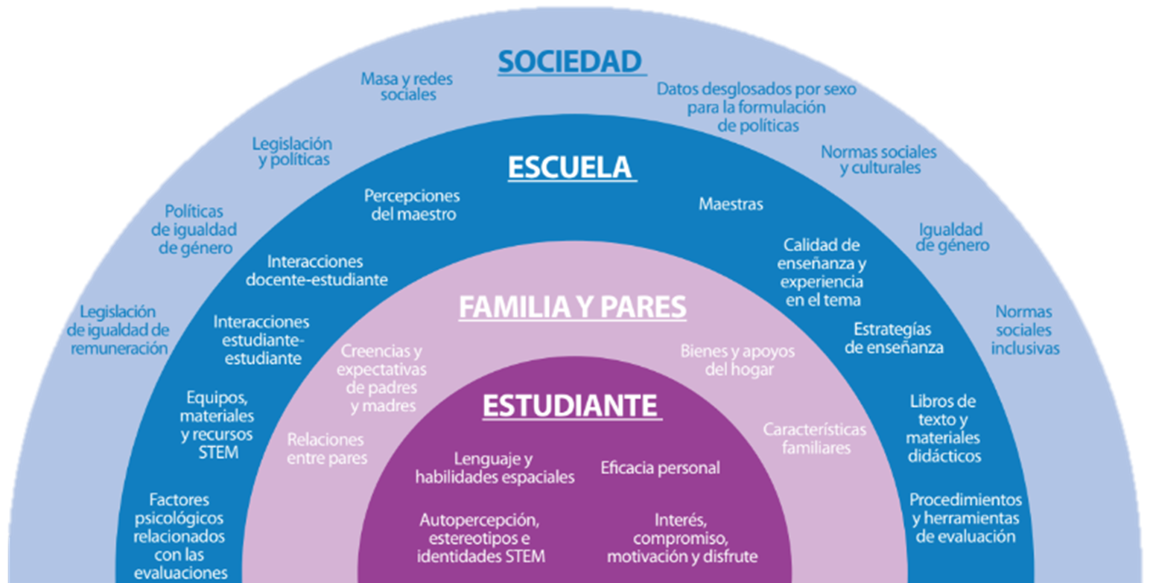
¿Por qué la baja participación de mujeres?
Fuente: UNESCO (2019) “Descifrar el código”

Slide 6
Objetivos
El proyecto "Embajadoras STREAHM" surge como una iniciativa para promover y visibilizar el papel de las mujeres en disciplinas que históricamente han sido dominadas por hombres, tales como la Ciencia, Tecnología, Robótica, Ingeniería, Arte, Humanidades y Matemáticas (STREAHM).
Analizar, a través de metodologías de investigación-acción-participativa, los factores que influyen en la transición de mujeres universitarias en HCTI hacia el posgrado y el mercado laboral en la era digital, con el fin de generar recomendaciones para el diseño e implementación de políticas educativas y laborales que fortalezcan la equidad de género, impulsen la continuidad académica y promuevan su acceso a empleos del futuro.

Slide 7
Objetivos particulares
4.1 Visibilizar el liderazgo de mujeres en STREAHM mediante la creación de videos testimoniales que muestren su trayectoria, impacto y contribuciones en diversas disciplinas.
4.2 Motivar a jóvenes, especialmente a aquellas en contextos vulnerables, a considerar carreras y estudios de posgrado en ciencia, tecnología, robótica, ingeniería, arte, humanidades y matemáticas, a través de historias inspiradoras y accesibles.
4.3 Ofrecer modelos de referencia femeninas que sirvan como inspiración y guía para nuevas generaciones, destacando sus trayectorias, los retos que han superado y los logros obtenidos en el sector STREAHM.
4.4 Documentar experiencias de éxito que refuercen la importancia de la inclusión y equidad de género en disciplinas STREAHM, demostrando su impacto en la innovación y el desarrollo social.
4.5 Facilitar el acceso a estos contenidos a través de plataformas digitales gratuitas, permitiendo que jóvenes, docentes y comunidades educativas puedan consultar y utilizar los materiales en diversos entornos de aprendizaje.
4.6. Generar

Slide 8
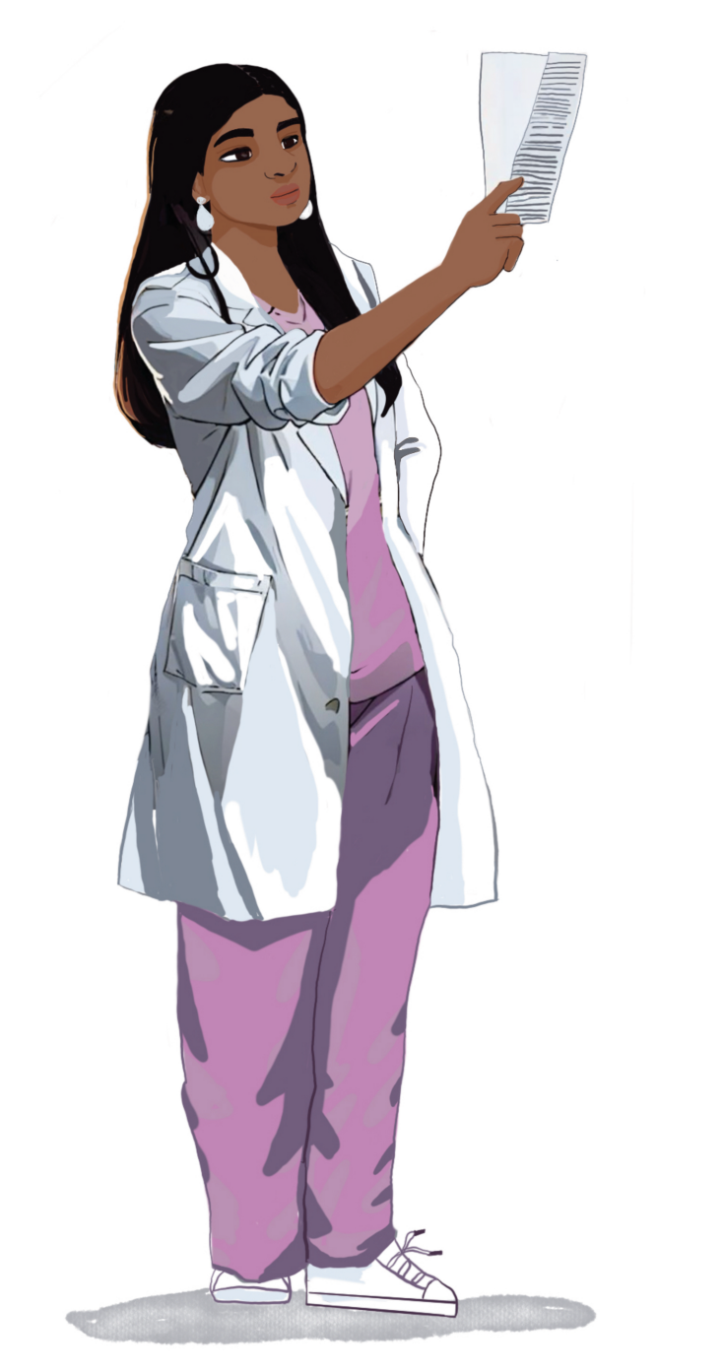
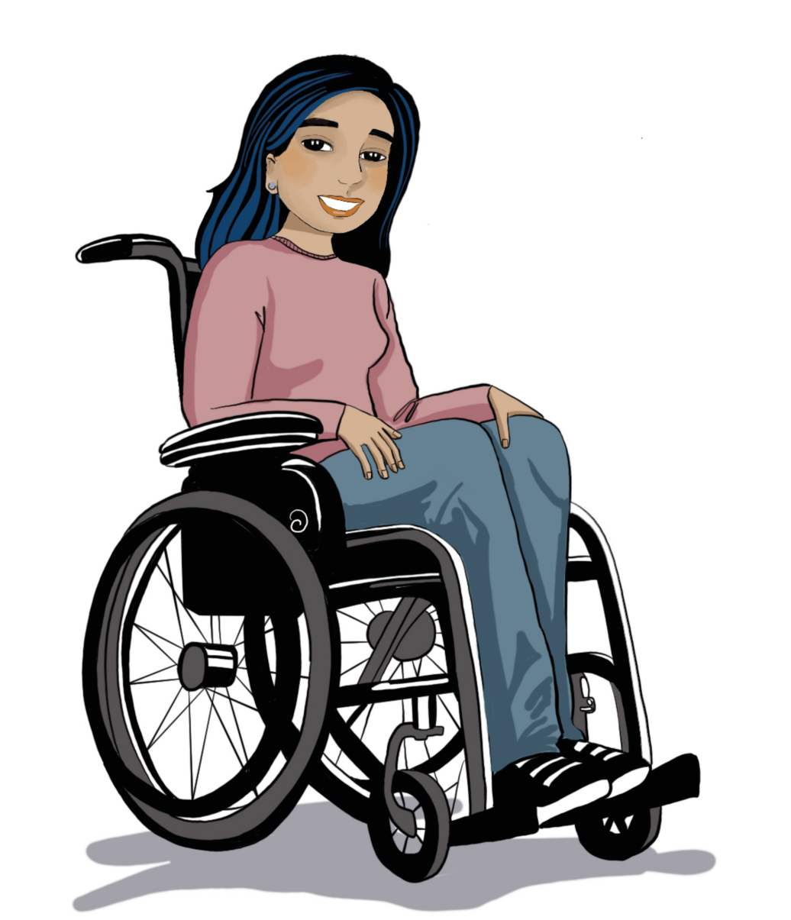
Videos de testimonios cercanos de éxito mujeres Iberoamericanas
Plataforma específica para el desarrollo del programa
Actividades interactivas:
-Gamificación
-Salas de escape
Interacción con Embajadoras en lives.
Caravanas y Ferias STEM en diferentes instituciones
Red de mujeres
Libro inicial

Slide 9
Participantes
IES en Iberoamérica:
-Embajadoras
-Estudiantes
-Análisis de políticas institucionales
Embajadoras:
- Científicas
- Industria
Gobierno → Políticas Públicas
Industria:
-Embajadoras
-Caravanas
-Empleos

Slide 10
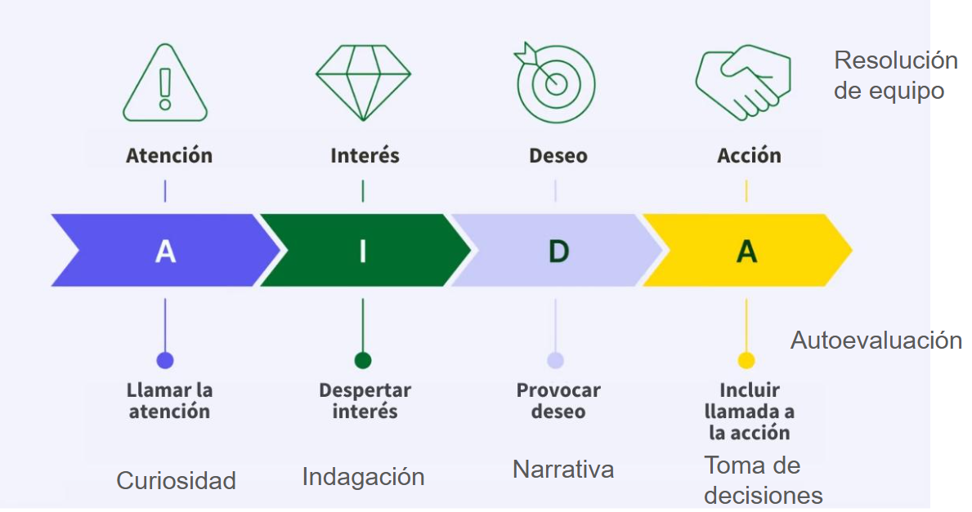
Salas de escape

Slide 11
Intervenciones
A través de una serie de videos cortos e inspiracionales, el proyecto busca compartir testimonios de mujeres líderes que han enfrentado y superado desafíos, demostrando que el talento y la determinación son claves para transformar su entorno.
el proyecto fortalece el papel de las embajadoras como agentes de cambio, destacando su rol en la innovación, la equidad de género y la transformación digital. De esta manera, no solo se promueve la participación de más mujeres en disciplinas STREAHM, sino que también se fomenta un ecosistema de mentoría y apoyo entre generaciones, permitiendo que las experiencias de éxito sirvan como catalizadores de nuevas vocaciones.
Con esta iniciativa, "Embajadoras STREAHM" no solo inspira, sino que también impulsa una conversación sobre la necesidad de cerrar la brecha de género en estas disciplinas, creando un futuro más inclusivo, equitativo y lleno de oportunidades para las mujeres en Iberoamérica y México.
El formato audiovisual es clave para este proyecto, ya que permite conectar con la audiencia manera ágil, dinámica y accesible. Estos videos serán difundidos a través de redes sociales, plataformas educativas y eventos especializados, ampliando su alcance y asegurando que más jóvenes de tengan acceso a estas historias.

Slide 12
Videos de Embajadoras
Flor López
Paola Solórzano
Inés Jiménez Palomar
Dina Grijalva
Nancy López
Alma Lili Cárdenas
Carmen Rodríguez Armenta
Dora-Luz Flores
Larisa Cruz Ornelas
Claudia Moreno

Slide 13
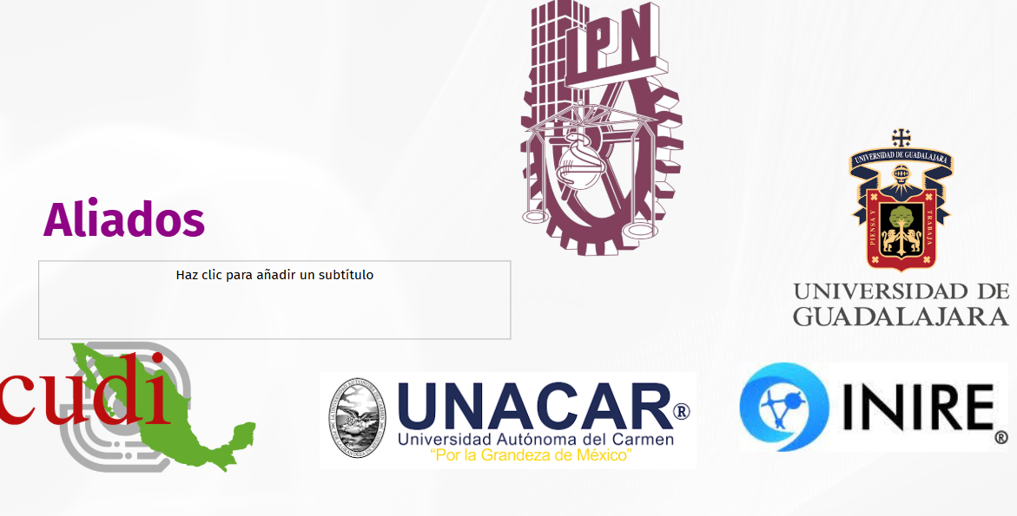
Algunos aliados

Slide 14
Calendario
Piloto
(Julio 2025-Septiembre 2025)
Presentación libro y Coloquio Nov 2025
Inicio primer trimestre 2026

Slide 15


Slide 16
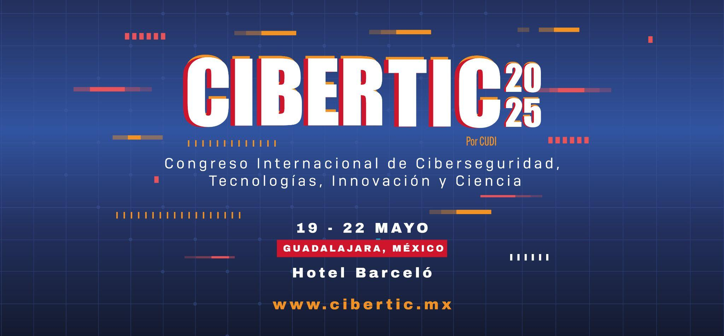
Nombre
Correo

